Slide 1


FÍSICA EXPERIMENTAL 2019/01
Experiência A2 – Lançamento de Projéteis
Universidade Federal do Espírito Santo
Centro de Ciências Exatas - CCE
Departamento de Física - DFIS

Slide 2

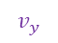
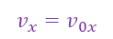
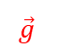
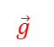

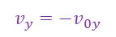
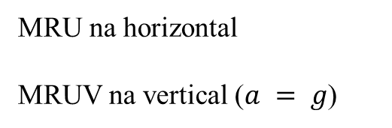
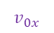
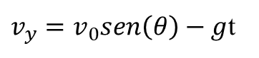

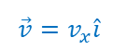
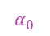
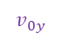
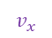
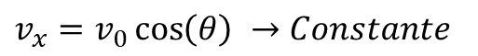
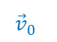
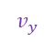

Lançamento de Projéteis
Introdução
Até agora Movimento em 1D (trilho de ar)
Pode ser decomposto em dois movimentos:
→ Movimento de projéteis (2D)
MRU na horizontal
MRUV na vertical ($a = g$)
$v_{x}=v_{0}\cos\left(θ\right) →Constante$
$v_{y}=v_{0}sen\left(θ\right)−g$t
“Desacelerado” na subida
“Acelerado” na descida
y
$$\vec{v}=v_{x}\hat{i}$$
$$\vec{v}$$
$$v_{y}$$
$$\vec{g}$$
$$v_{x}$$
$$v_{x}$$
$$v_{y}$$
$$\vec{v}$$
$$\vec{g}$$
$$\vec{g}$$
$$v_{0y}$$
$${\vec{v}}_{0}$$
$$α_{0}$$
$$v_{x}=v_{0x}$$
t₀
$$v_{0x}$$
x
$$\vec{g}$$
$$\vec{g}$$
$$\vec{v}$$
$$v_{y}=−v_{0y}$$

Slide 3
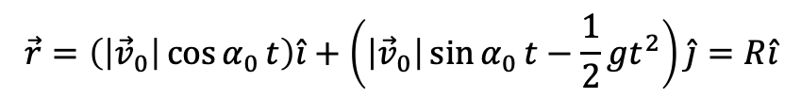
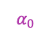

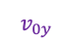
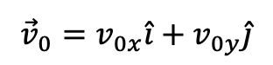
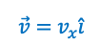
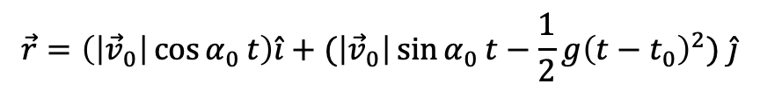
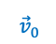
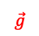

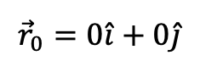
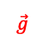
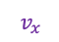
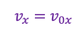
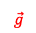
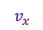
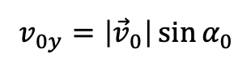

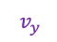
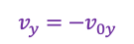
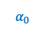
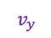
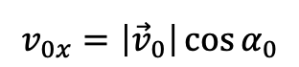
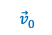


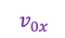
Lançamento de Projéteis
Introdução
y
$$\vec{v}=v_{x}\hat{i}$$
Temos em t₀:
$$v_{y}$$
$$\vec{v}$$
$$v_{x}$$
$$\vec{g}$$
$$v_{x}$$
$${\vec{r}}_{0}=0\hat{i}+0\hat{j}$$
$${\vec{v}}_{0}=v_{0x}\hat{i}+v_{0y}\hat{j}$$
$${\vec{v}}_{0}$$
$$\vec{g}$$
$$v_{y}$$
$$v_{0y}$$
$$\vec{g}$$
$$\vec{v}$$
$$α_{0}$$
$$v_{x}=v_{0x}$$
t₀
$$\vec{g}$$
$$v_{0x}$$
$$\vec{g}$$
x
$$\vec{v}$$
$$v_{y}=−v_{0y}$$
$$v_{0x}=\left|{\vec{v}}_{0}\right|\cos{α_{0}}$$
$$v_{0y}=\left|{\vec{v}}_{0}\right|\sin{α_{0}}$$
Decompondo o vetor velocidade inicial, temos:
Portanto, temos:
$$\vec{v}=\left|{\vec{v}}_{0}\right|\cos{α_{0}}\hat{i}+\left(\left|{\vec{v}}_{0}\right|\sin{α_{0}}−g\left(t−t_{0}\right)\right)\hat{j}$$
$$\vec{r}=\left(\left|{\vec{v}}_{0}\right|\cos{α_{0}}t\right)\hat{i}+(\left|{\vec{v}}_{0}\right|\sin{α_{0}}t−\frac{1}{2}g{\left(t−t_{0}\right)}^{2}) \hat{j}$$
E o vetor posição:
Qual o alcance horizontal do lançamento?
Temos que este alcance será dado no instante que a componente y do vetor posição se anula, ou seja:
0
y
$$\vec{r}=\left(\left|{\vec{v}}_{0}\right|\cos{α_{0}}t\right)\hat{i}+\left(\left|{\vec{v}}_{0}\right|\sin{α_{0}}t−\frac{1}{2}gt^{2}\right)\hat{j}=R\hat{i}$$
$${\vec{v}}_{0}$$
$$α_{0}$$
R
x

Slide 4
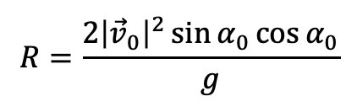

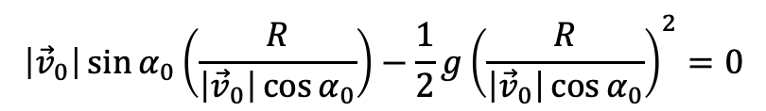

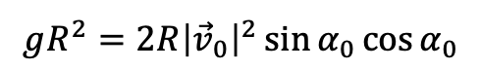
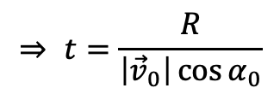
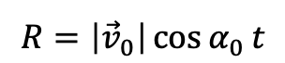
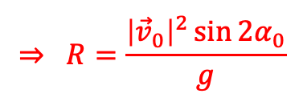
Lançamento de Projéteis
Introdução
Devemos então calcular o tempo. Mas o tempo para a componente y se anular é o mesmo tempo que para a componente x ficar igual a R.
y
$$⇒ t=\frac{R}{\left|{\vec{v}}_{0}\right|\cos{α_{0}}}$$
$$R=\left|{\vec{v}}_{0}\right|\cos{α_{0}}t$$
$${\vec{v}}_{0}$$
Substituindo o tempo na componente y, temos:
$$α_{0}$$
R
x
$$\left|{\vec{v}}_{0}\right|\sin{α_{0}}\left(\frac{R}{\left|{\vec{v}}_{0}\right|\cos{α_{0}}}\right)−\frac{1}{2}g{\left(\frac{R}{\left|{\vec{v}}_{0}\right|\cos{α_{0}}}\right)}^{2}=0$$
Manipulando essa expressão, temos:
$$gR^{2}=2R{\left|{\vec{v}}_{0}\right|}^{2}\sin{α_{0}}\cos{α_{0}}$$
$$R=\frac{2{\left|{\vec{v}}_{0}\right|}^{2}\sin{α_{0}}\cos{α_{0}}}{g}$$
$$⇒ R=\frac{{\left|{\vec{v}}_{0}\right|}^{2}\sin{{2α}_{0}}}{g}$$
Temos então que:

Slide 5
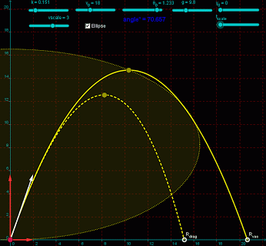
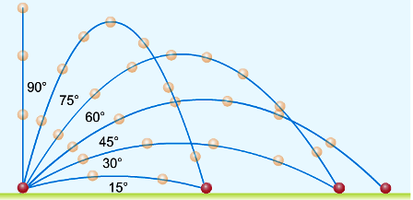
Lançamento de Projéteis
Introdução
Alcance para dois lançamentos com velocidades iniciais diferentes.
Alcance para ângulos de lançamentos diferentes!
Note que para 15° e 75° temos o mesmo alcance.
Por que???

Slide 6
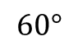
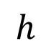
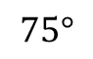
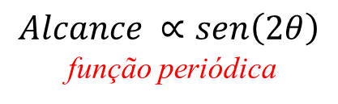
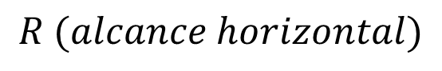





Lançamento de Projéteis
Introdução
Alcance para ângulos de lançamentos diferentes!
$$h$$
$$Alcance ∝sen\left(2θ\right)$$
função periódica
$$75°$$
$$h(altura)$$
$$60°$$
$$45°$$
$$30°$$
$$15°$$
$$R (alcance horizontal)$$
$$R$$

Slide 7





Lançamento de Projéteis
Introdução
$$sen\left(x\right)=sen(180−x)$$
$$sen(x)$$
$$sen(2×x)$$
$$sen\left(30°\right)=sen\left(150°\right)$$
$$sen\left(30°\right)=sen\left(150°\right)$$

Slide 8

Lançamento de Projéteis
Introdução
$$sen\left(x\right)=sen(180−x)$$
$$sen(x)$$
$$sen(2×x)$$
$$sen\left(2×15°\right)=sen\left(2×75°\right)$$

Slide 9



Lançamento de Projéteis
Introdução
Alcance para ângulos de lançamentos diferentes!
$$Alcance ∝sen\left(2θ\right)$$
função periódica
Sempre que for utilizar um software para analisar os dados, lembre-se que geralmente o ângulo é considerado em radianos
$θ$ rad= $(θ°×π$)/180)

Slide 10





Lançamento de Projéteis
Aplicações
Uma notável aplicação dos conhecimentos sobre lançamentos oblíquos ocorreu com a construção do grande canhão conhecido como “Big Bertha” criado pelos alemães durante a Primeira Guerra Mundial. Se tratava de uma arma de 5,88 m que lançava o projétil com uma velocidade de 425 m/s e alcançava até 9.370 m.
Canhão Big Bertha
Com o aperfeiçoamento tecnológico foi possível então na Segunda Guerra Mundial a construção de “Dora”, outro canhão alemão de grande porte. Com uma velocidade máxima de saída de 820 m/s tinha um alcance efetivo de 39.000 m.
Note que usando a fórmula de alcance ${{{R= v}_{0}}^{2}sen(2θ)}/g$ que estamos habituados encontramos um valor de alcance muito superior ao real, isso acontece pois, não consideramos a resistência do ar em nossas contas, e em casos com um alcance tão grande essa interferência no lançamento não pode ser desprezada.
Canhão Dora
AR
VÁCUO

Slide 11


Lançamento de Projéteis
Procedimento Experimental
Objetivos
(i) Estudar o movimento de projéteis;
(ii) Observar que com ângulos diferente encontramos o mesmo alcance;
(iii) Linearizar o gráfico que será produzido e encontrar a velocidade inicial
→ $R×sen\left(2θ\right).$
Início dos procedimentos experimentais:
Com todos os materiais especificados no roteiro monte o esquema abaixo para iniciar o experimento.
Alguns cuidados devem ser tomados ao longo da execução experimental, são eles:
Evitar olhar dentro do canhão. Tome cuidado
para não acertar alguém ao disparar.
Fique atento para não desregular o gatilho
durante a execução do experimento
(o regulador do gatilho está apontado na figura ao lado pela seta).
Aplique a menor força possível ao disparar.

Slide 12




Lançamento de Projéteis
Procedimento Experimental
Calibrando o sistema
Regule seu canhão a 45° com a horizontal, sempre certifique-se que a altura da boca do canhão até a mesa é a mesma que a da base interna da plataforma aparadora ($H_{1}=H_{2}$). Posicione a plataforma na extremidade oposta à do canhão na mesa e realize um disparo.
Regule o gatilho para a tensão que achar apropriada para que a bolinha de aço acerte a plataforma.
Após regulado, o gatilho não deve ter sua tensão alterada ao longo do experimento.
A cada ângulo de disparo a altura da plataforma deve ser alterada de forma a sempre manter a relação $H_{1}=H_{2}$.
$${ H}_{1}$$
$${ H}_{2}$$

Slide 13
Lançamento de Projéteis
Procedimento Experimental
Realizando o experimento
Com o equipamento calibrado, inicie os lançamentos com o ângulo de 45°. Para isso, posicione o papel A4 e depois a folha de papel carbono na plataforma.
Preste atenção para ver a posição que a bolinha vai cair a cada disparo pois, pode ser que ela quique fazendo com que o papel carbono marque mais de uma vez no papel A4. Marque essa posição no papel para que as demais marcas sejam desconsideradas. Faça cinco disparos para cada ângulo.
Antes de alterar o ângulo do canhão, a posição da plataforma e do papel, faça o menor círculo possível que contenha em seu interior as cinco marcas produzidas pelos disparos. Meça a distância do centro do círculo a boca do canhão, esse valor corresponde ao seu alcance e o raio do círculo traçado será a sua incerteza.
Refaça esses procedimentos para os ângulos de 50°, 55°, 60°, 65°,70°,75°, 80°.
No caso de dúvidas chame o(a) professor(a) ou monitor(a).

